Slide 1
强化学习基础 6. 综合算法实例 6.4 n-step Sarsa
吴贺俊
中山大学

Slide 2
学习内容
n-step TD 的优势
n-step Sarsa 算法
Notes:
，

Slide 3


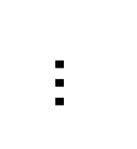
n-step TD的优势
1-step TD
2-step TD
3-step TD
n-step TD
∞-step TD
MC
简言之：进行TD的估值计算时，放眼未来（类似于下棋，考虑后面n步的动作。）
…
…

Slide 4
1-step, n-step, ∞-step
TD（0）, 广义时间差分（TD）和蒙特卡洛（MC）学习方法
n = 1就是TD（0）
n = ∞是MC
n-step方法:处于中间，通常比两个极端都好得多
适用于持续性问题和突发性问题
计算中有一些成本
需要记住最近的n个状态
学习延迟n步

Slide 5


n-step
MC:
1-step TD
2-step TD
n-step TD
$$G_{t}\dot{=}R_{t+1}+γR_{t+2}+γ^{2}R_{t+3}+⋯+γ^{T−t−1}R_{T}$$
$$G_{t:t+1}\dot{=}R_{t+1}+γV_{t}(S_{t+1})$$
$$G_{t:t+2}\dot{=}R_{t+1}+γR_{t+2}+γ^{2}V_{t+1}(S_{t+2})$$
$$G_{t:t+n}\dot{=}R_{t+1}+γR_{t+2}+⋯+γ^{n−1}R_{t+n}+γ^{n}V_{t+n−1}(S_{t+n})$$
$$G_{t:t+n}\dot{=}G_{t} if t+n≥T$$

Slide 6
n-step Sarsa
n-step Sarsa for estimating Q ≈ q*

Slide 7
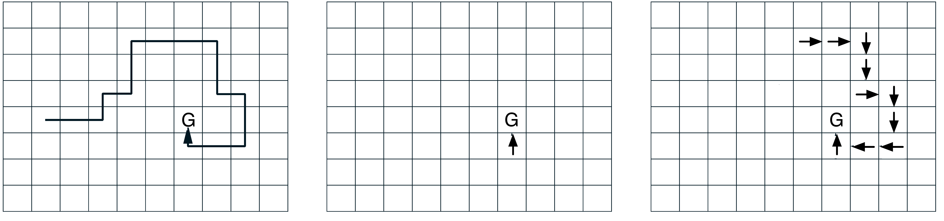
n-step Sarsa效果
有风的网格世界
实际策略
1-step Sarsa
n-step Sarsa

Slide 8
小结
n-step TD 的优势
n-step Sarsa 算法

